Slide 1
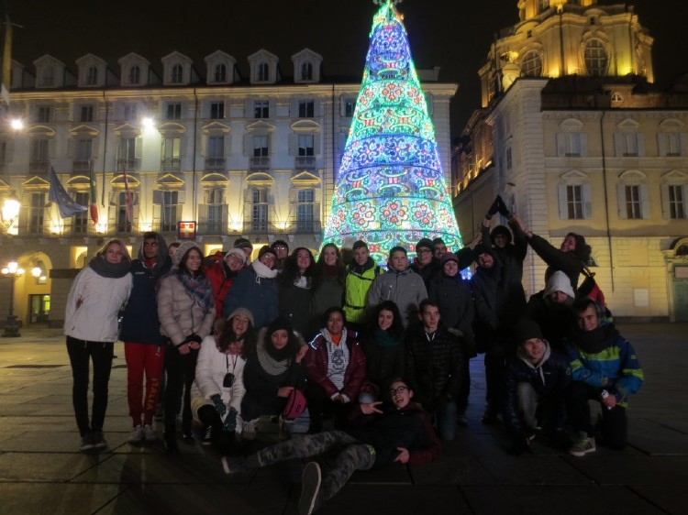
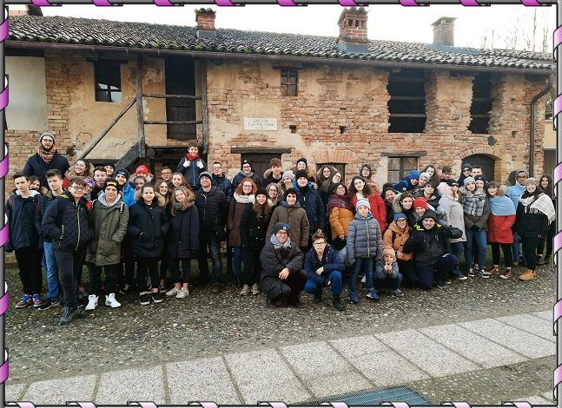
CAMPO INVERNALE TORINO
2023-24

Slide 2
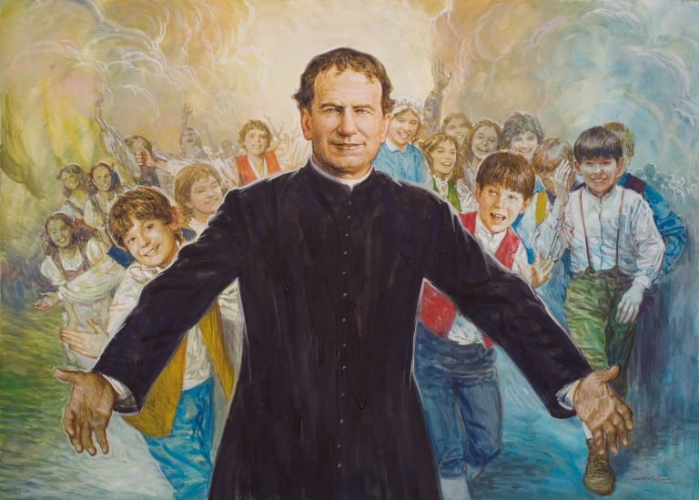
IN CAMMINO CON DON BOSCO

Slide 3
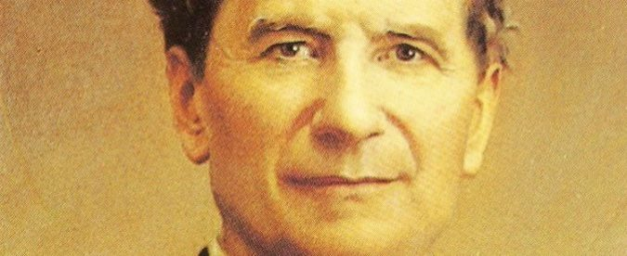
#sullastradadeisogni

Slide 4
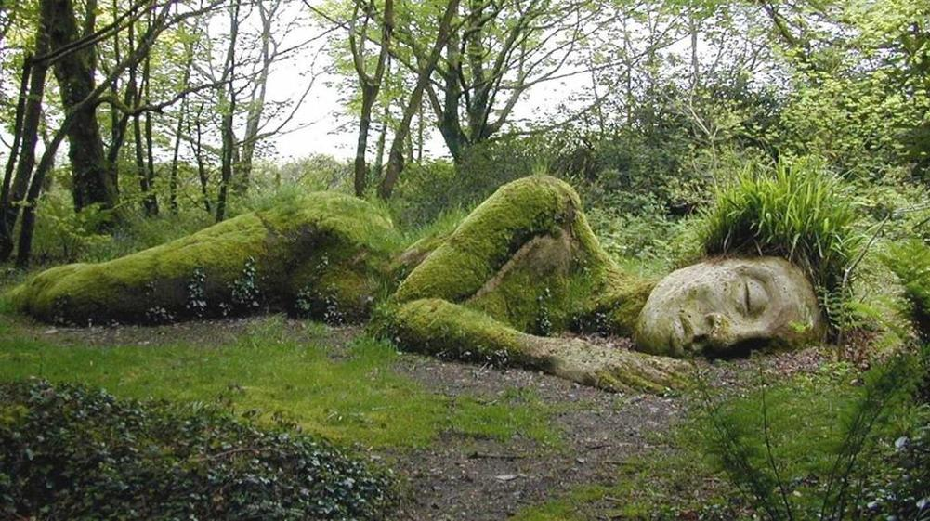
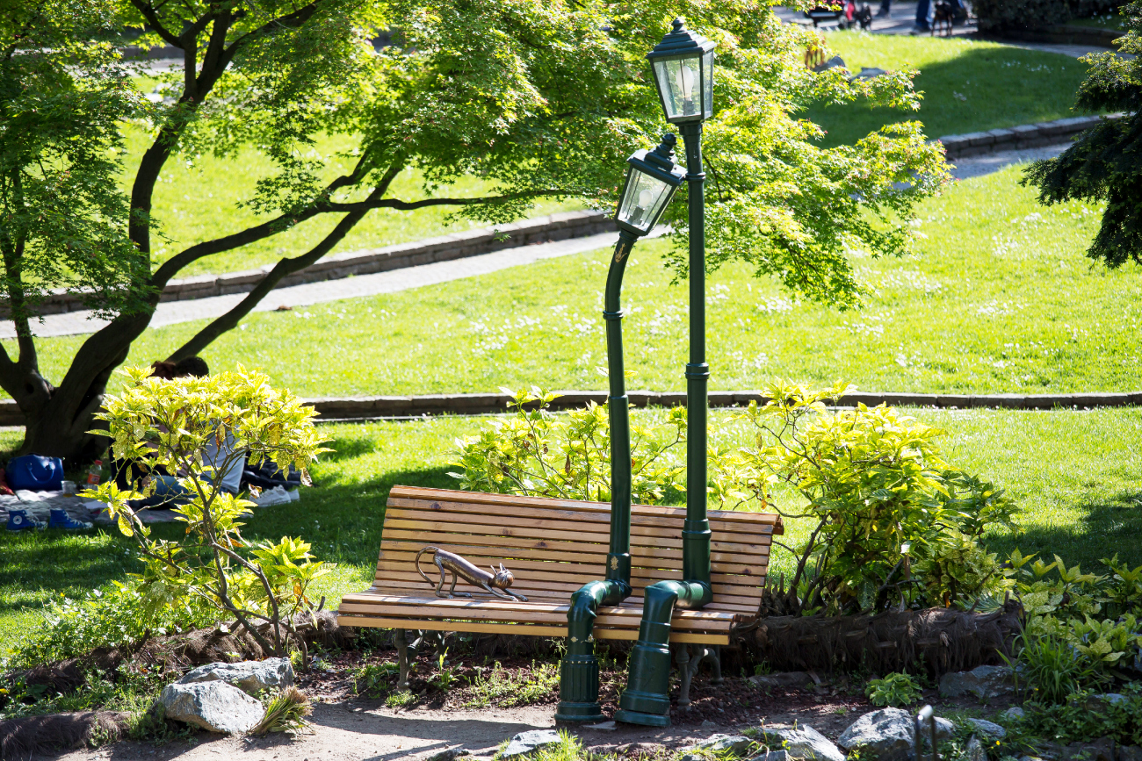
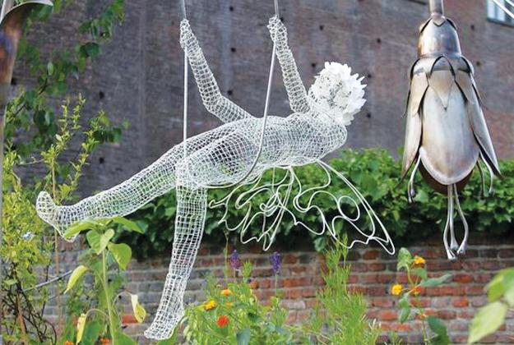
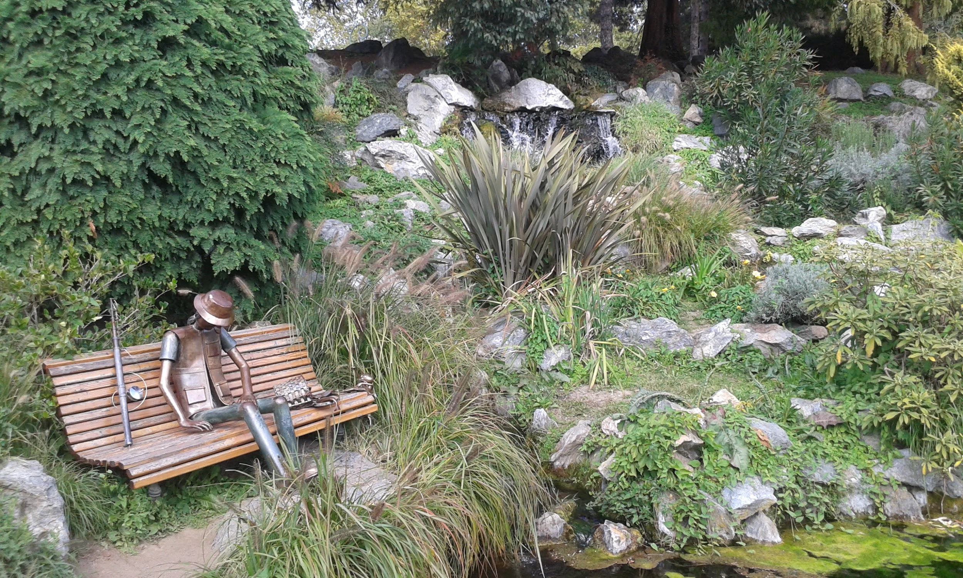
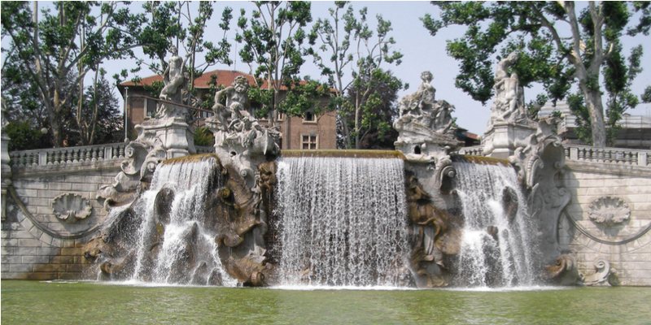
PARCO DEL VALENTINO

Slide 5
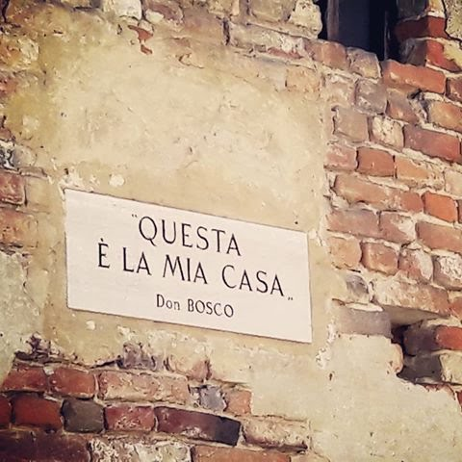
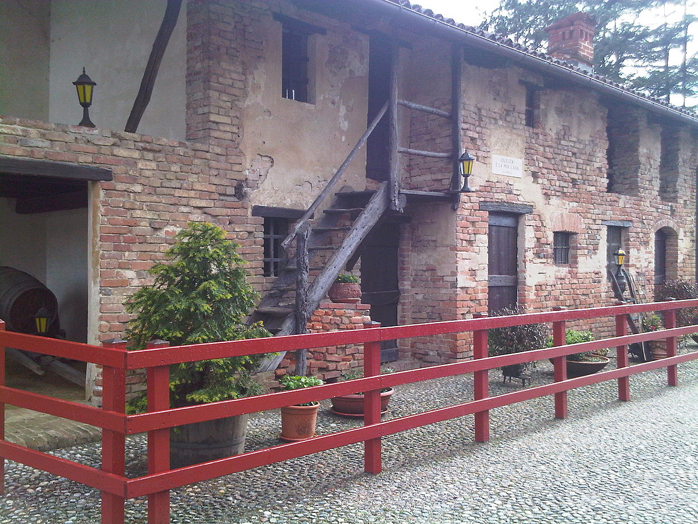
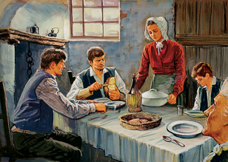
CASA NATIA DI DON BOSCO AI BECCHI

Slide 6
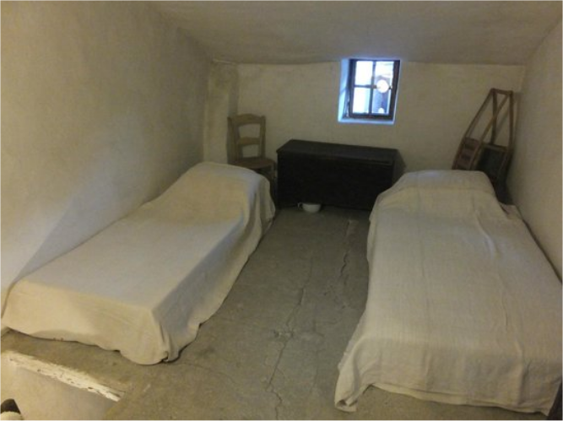
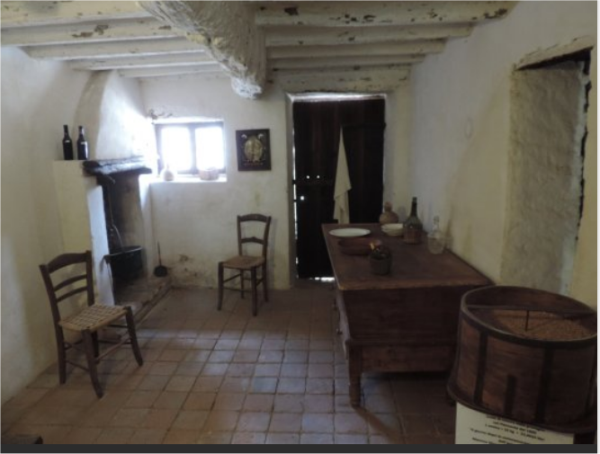
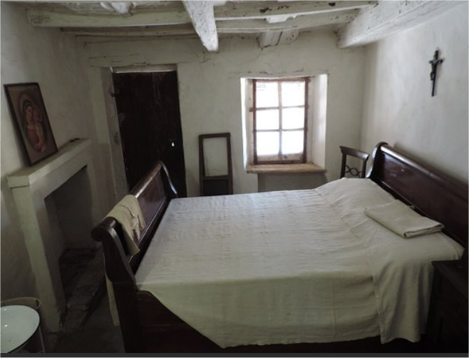
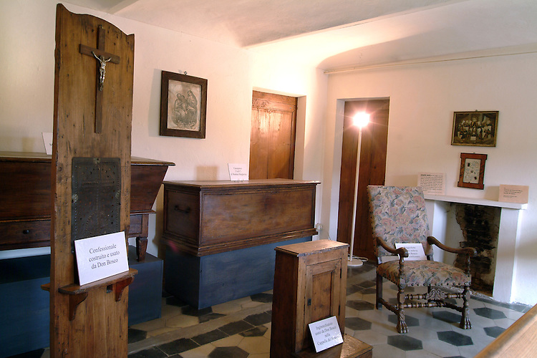
Stanzetta del sogno dei 9 anni
Cucina
Camera di mamma Margherita

Slide 7
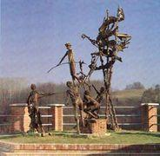
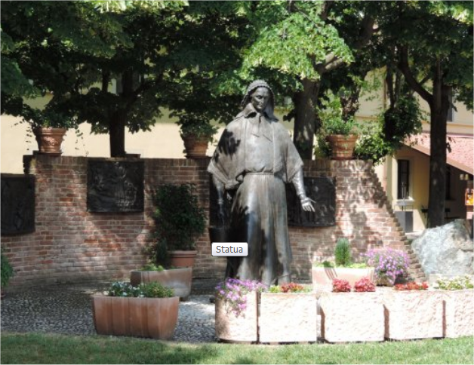
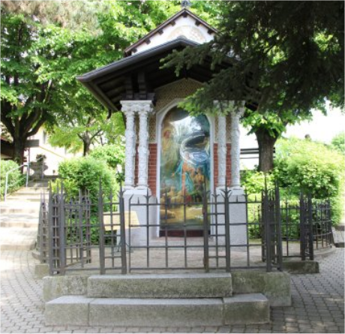
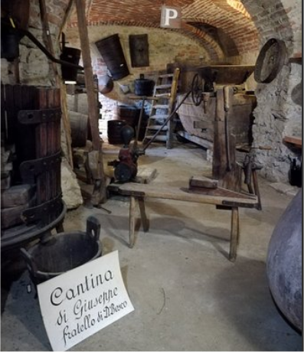
Pilone del
sogno dei 9 anni

Slide 8
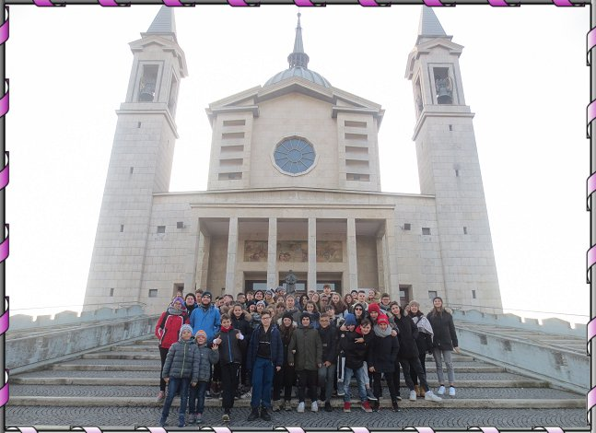
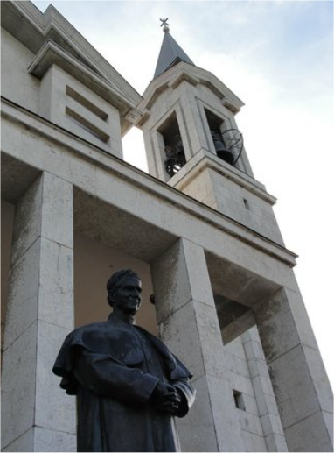
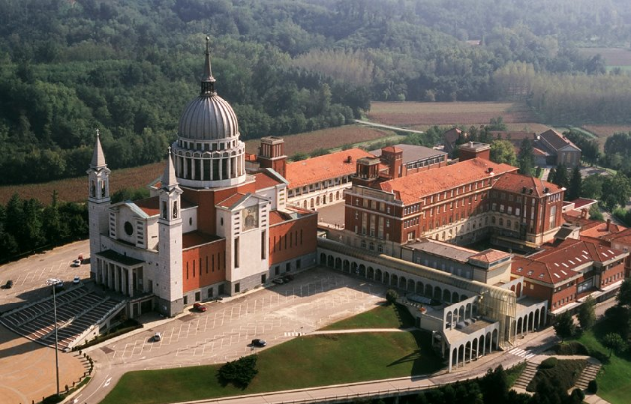
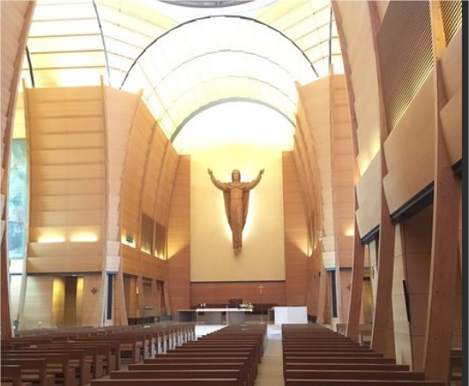
COLLE DON BOSCO

Slide 9
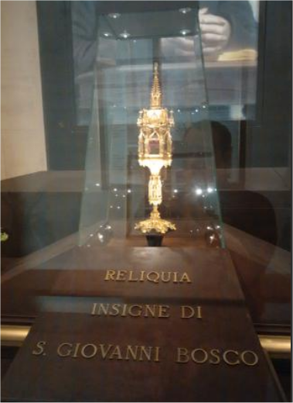
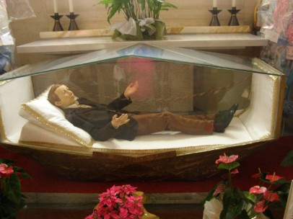

Slide 10
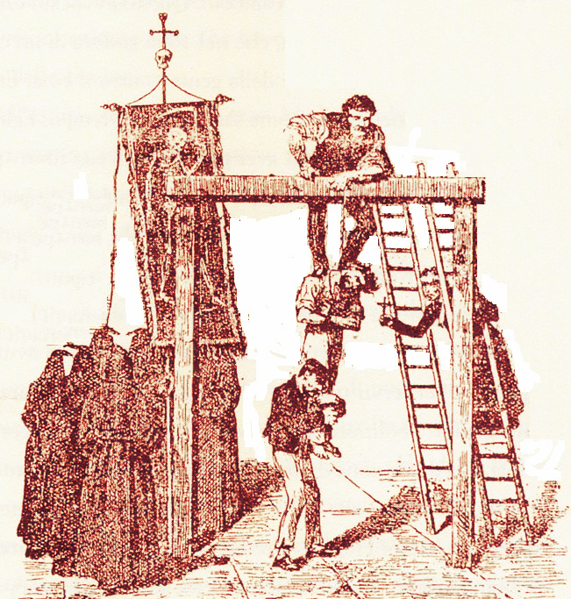
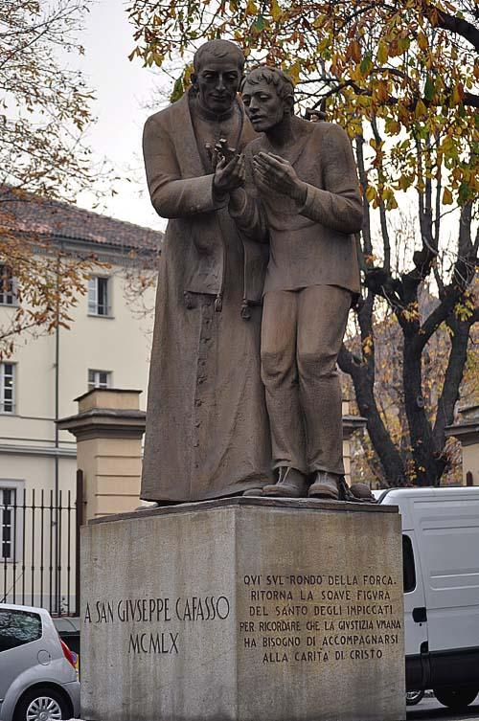
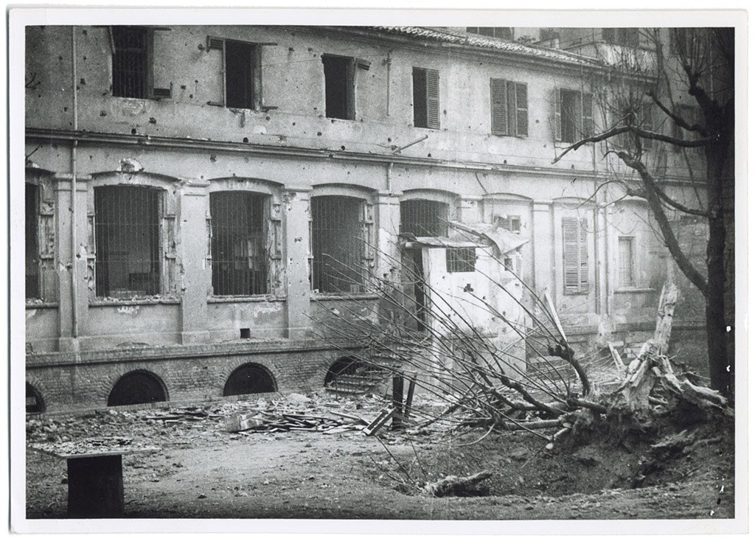
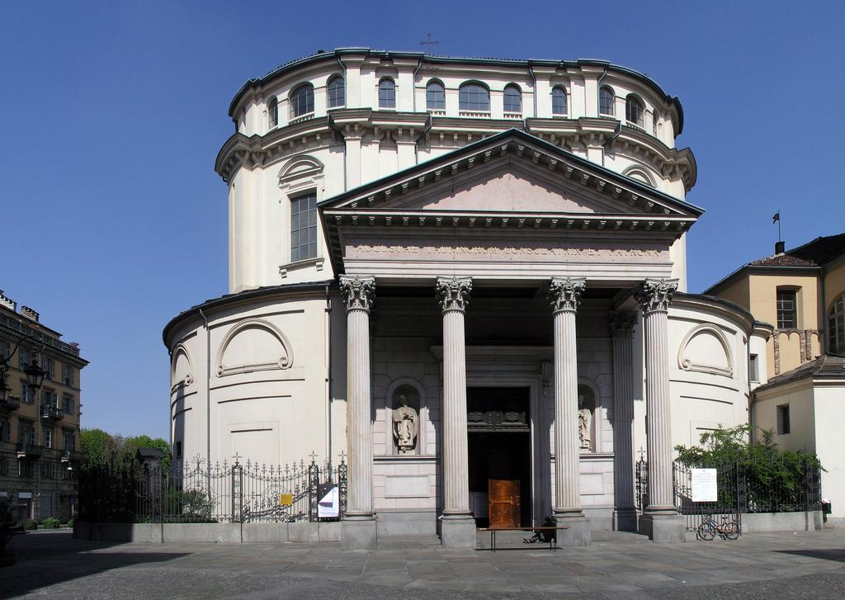
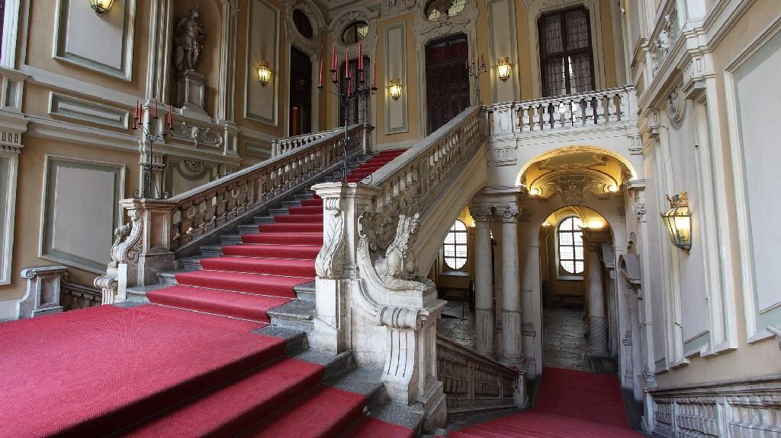
TORINO – le strade di don Bosco
Rondò della forca
Ex manicomio
Santuario Consolata
Palazzo marchesa Barolo

Slide 11
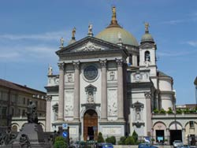
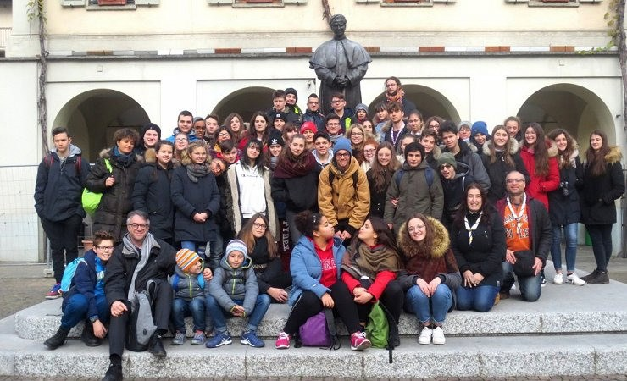
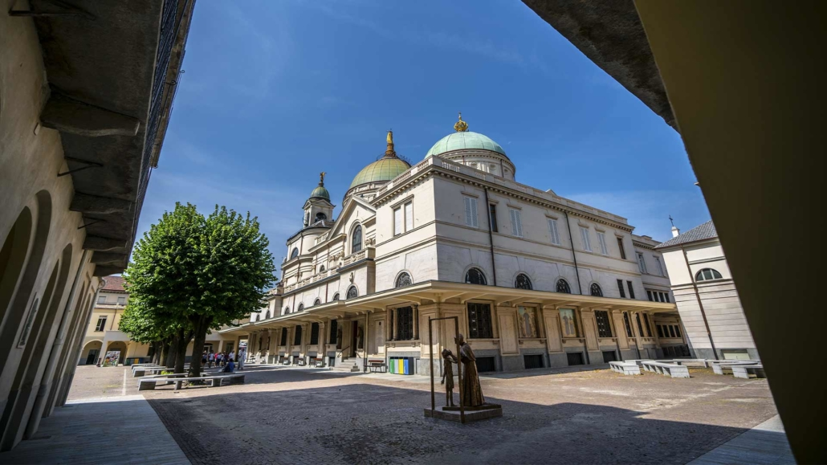
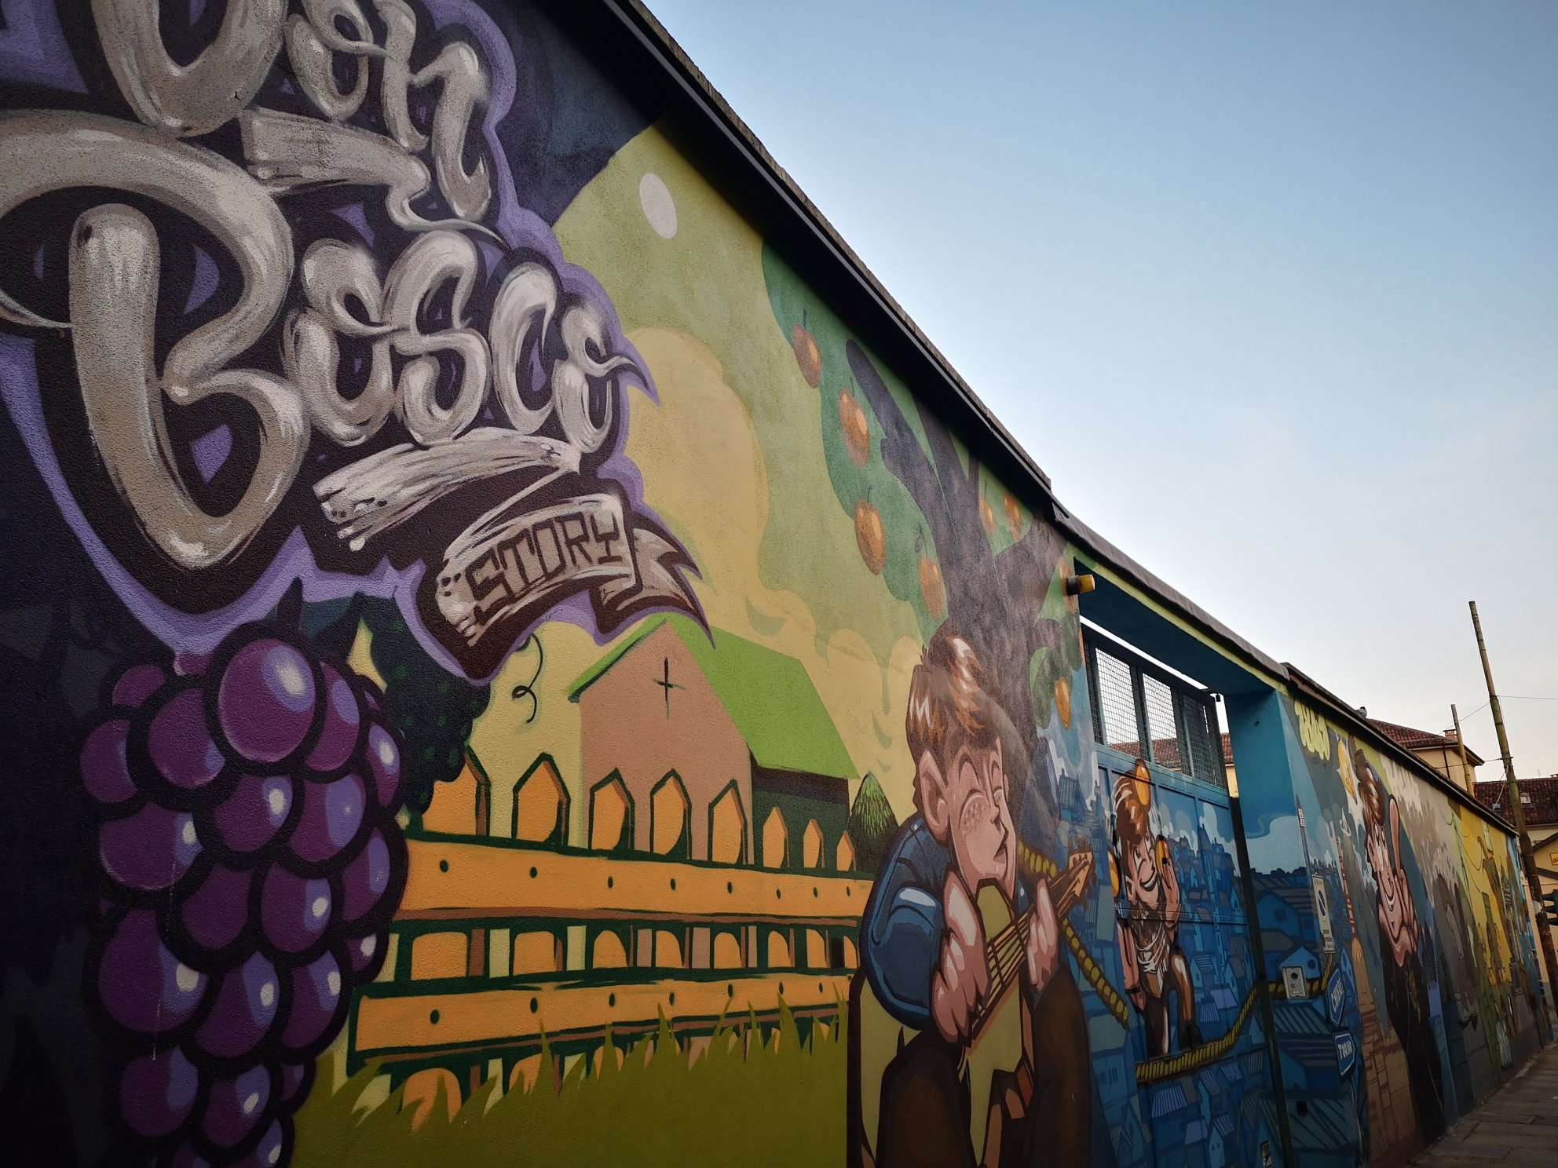
VALDOCCO

Slide 12
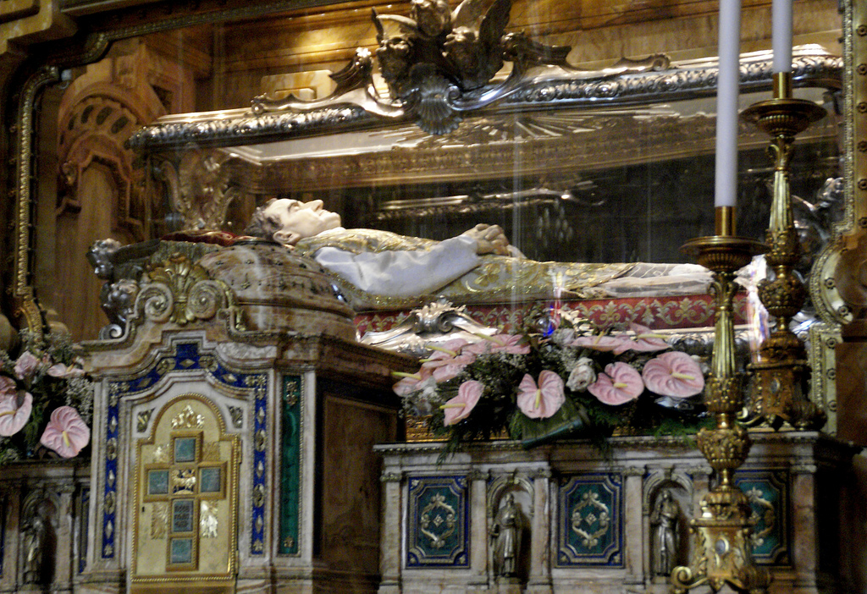
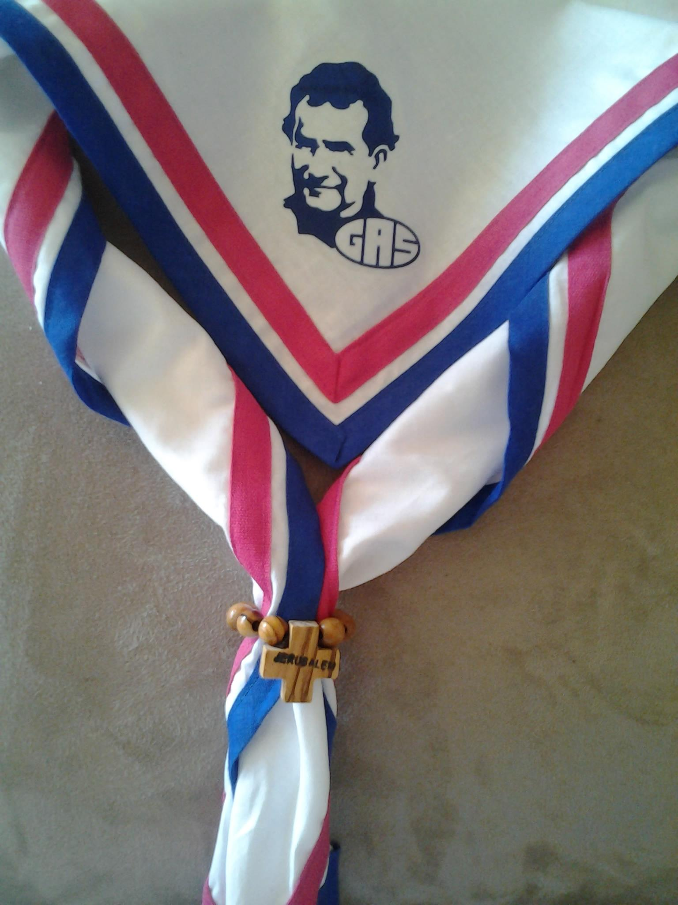
PROMESSE

Slide 13
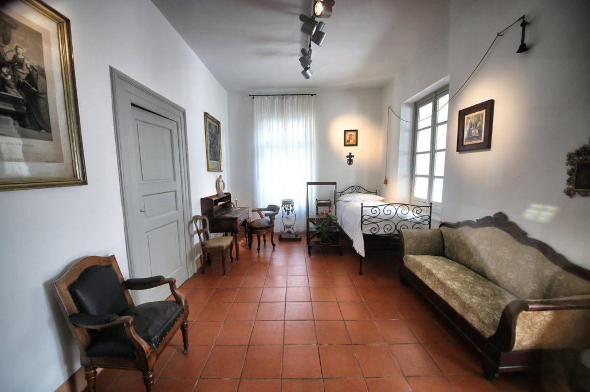
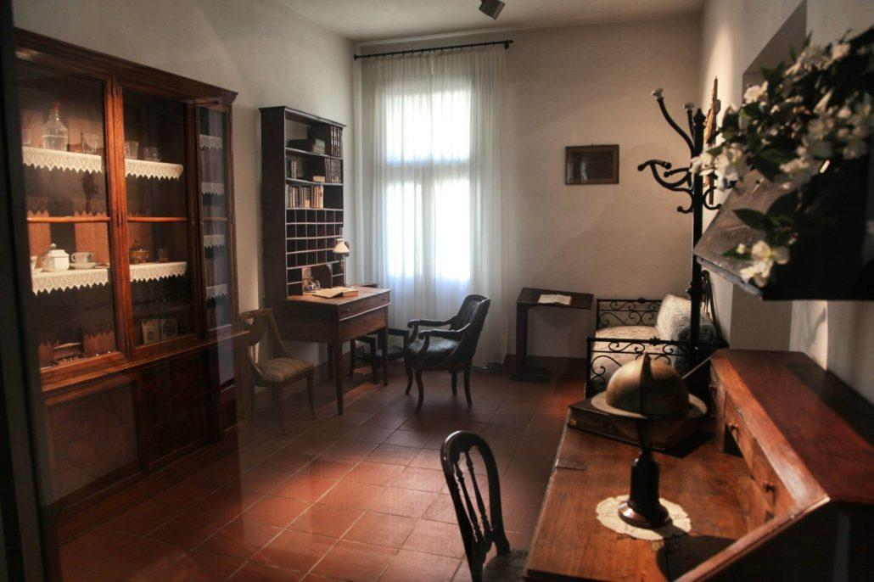
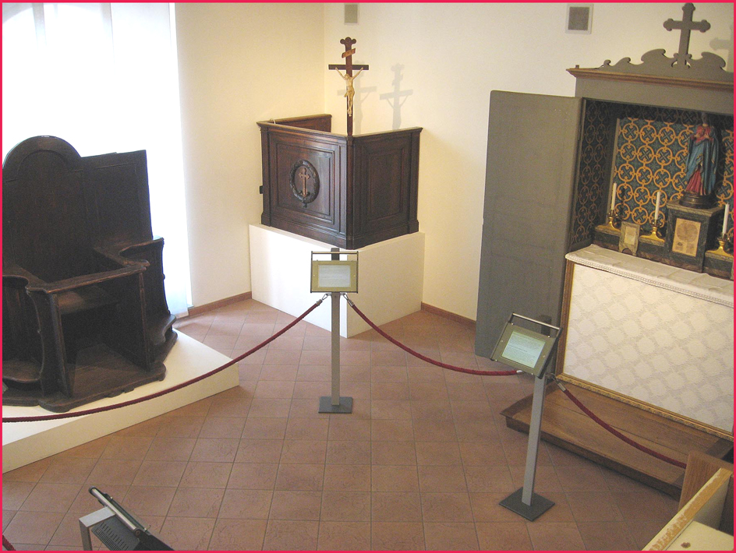
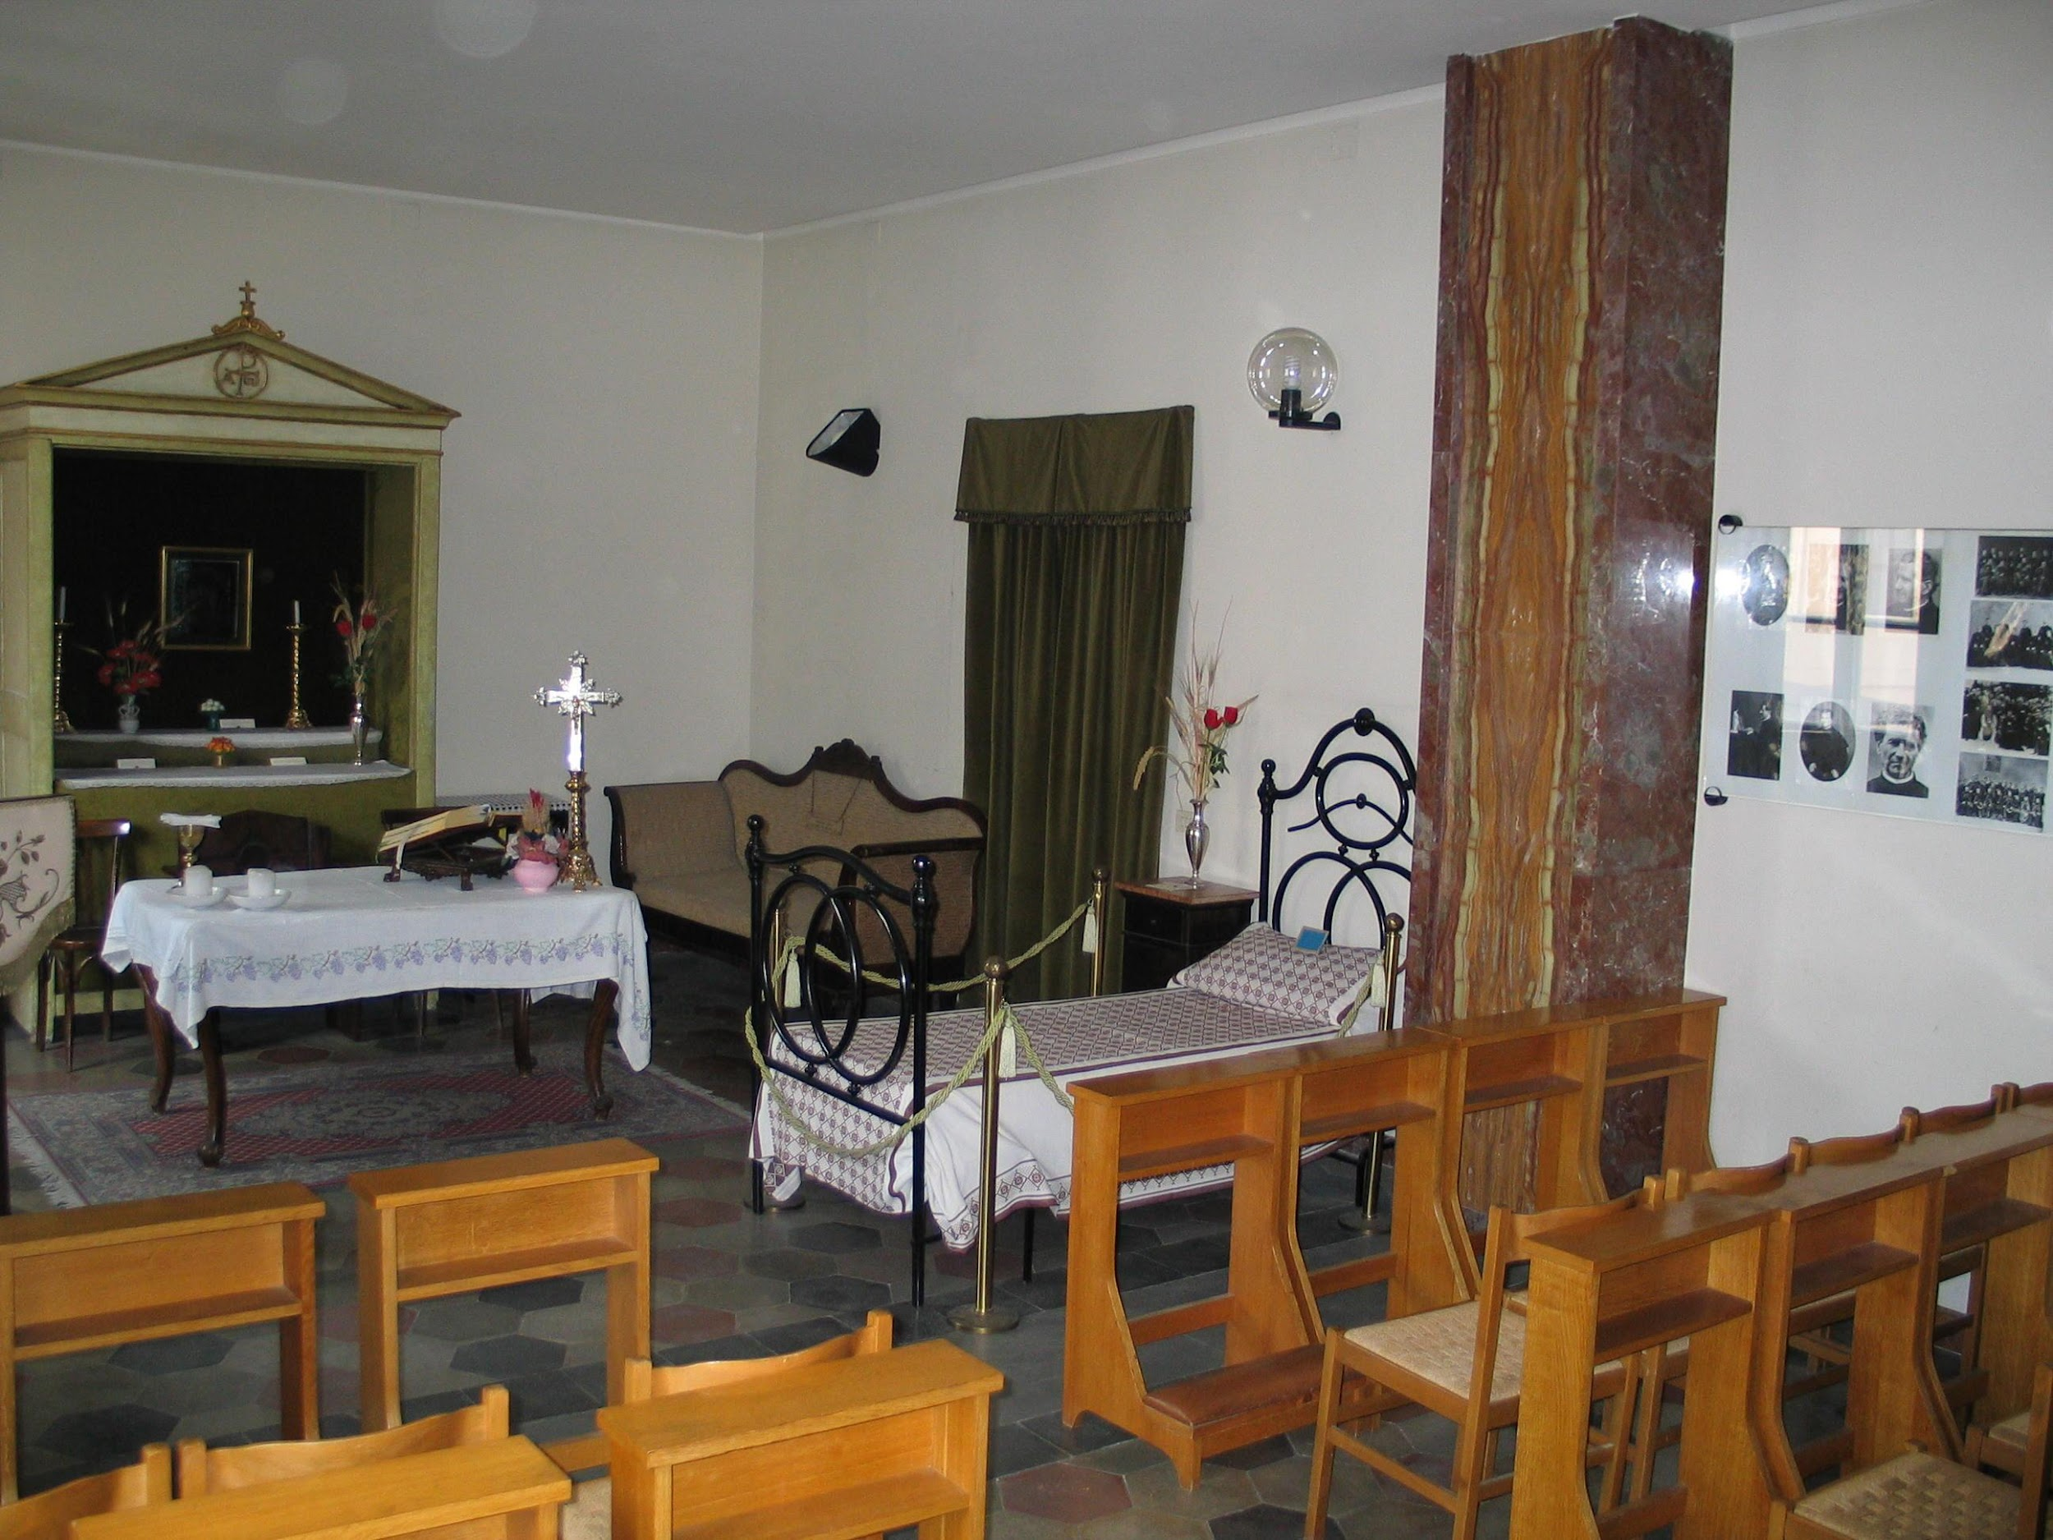
MUSEO - CAMERETTE DI DON BOSCO

Slide 14
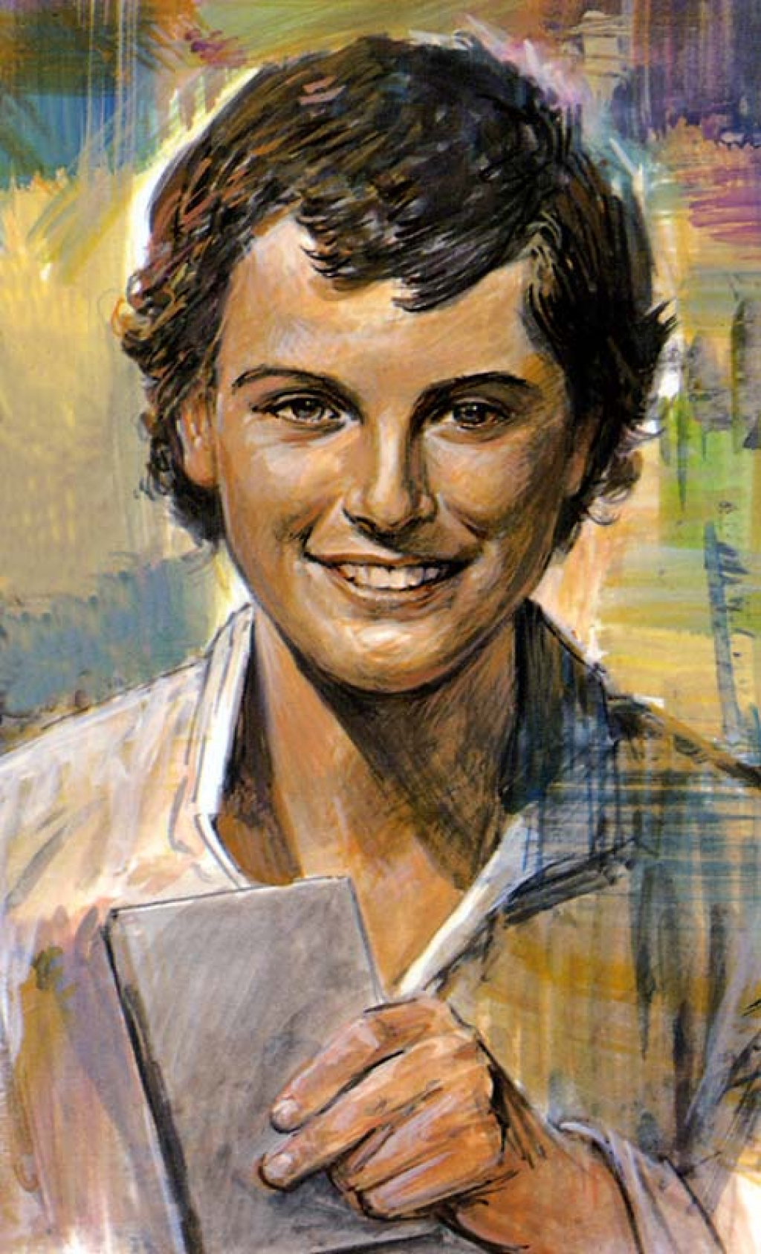
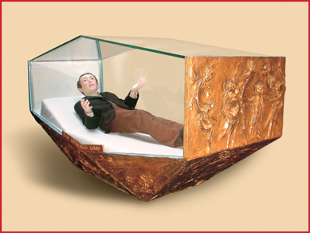
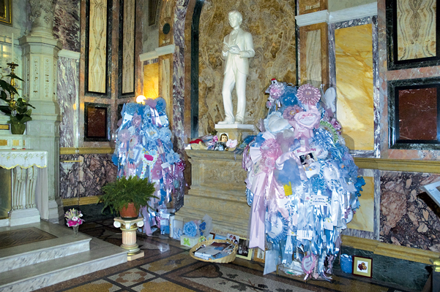
SAN DOMENICO SAVIO

Slide 15
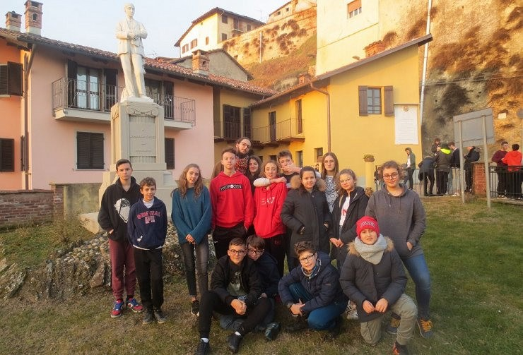
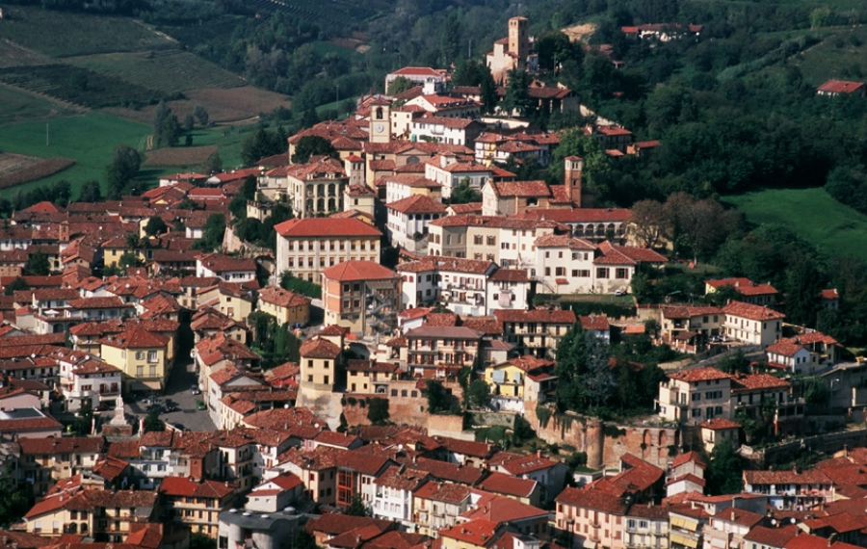
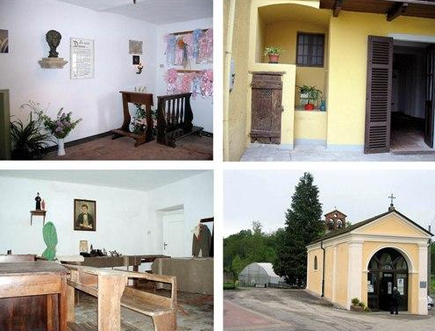
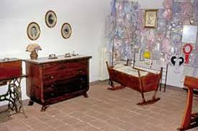
MONDONIO

Slide 16
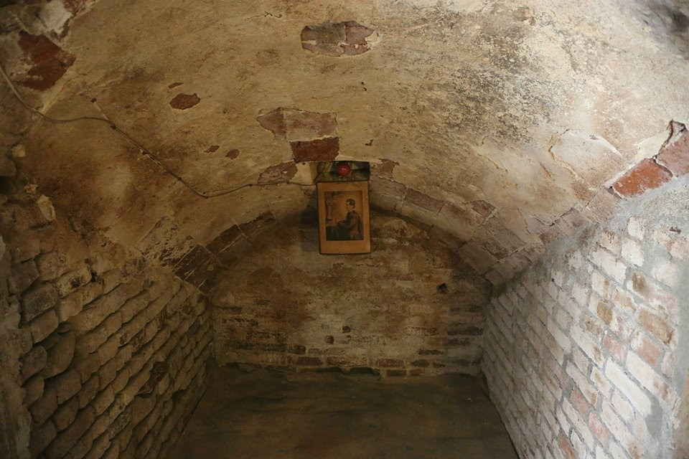
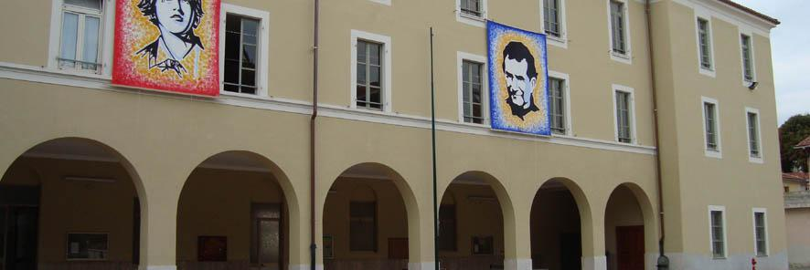
Per le strade di CHIERI
Oratorio san Luigi
seminterrato in un cui visse
Seminario e chiesa san Filippo
Duomo di Chieri dove pregava

Slide 17
INFORMAZIONI DI BASE

Slide 18
QUANDO E DA DOVE PARTIAMO?
26 dicembre, ore 9:00 → campi da Calcio
QUANDO E DOVE TORNIAMO?
30 dicembre, ore 18:00 → campi da calcio

Slide 19
COME ANDREMO?
dimensioni valigia e zainetto
55 x 40 x 23cm

Slide 20
DOVE ALLOGGEREMO?
Casa Zatti, Castelnuovo Don Bosco
(a pochi passi da Colle Don Bosco)

Slide 21
QUALE SARA’ IL PROGRAMMA?

Slide 22
COSA MANGEREMO?

Slide 23
COSA PORTARE?
CENA AL SACCO DOMENICA SERA 26/12
Valigia/borsone piccola 55x40x23cm
Un po’ di soldi (in modo ragionevole) per ogni evenienza, autogrill e souvenir
Zainetto per escursioni giornaliere
Borraccia per acqua
Ombrellino per la pioggia (si esce anche con la pioggia!) e K-way
Scarpe invernali comode per camminare
Ciabatte per la doccia + accappatoio + asciugamani
Vestiti pesanti per l'inverno (adatti anche alla neve)
Sacco a pelo + copri-materasso o lenzuola + federa
Carta d'Identità e Tessera Sanitaria (copia)
Necessario per igiene personale (beauty)
Pila con batterie cariche
Medicinali personali (avvisare)

Slide 24
CONTATTI
ANITA
349 xxx xxxx
SARA
340 xxx xxxx

